Slide 1

nadpis
Základní škola, Hrádek 203
Projekt: CZ.1.07/1.400/21.1220
VY_32_INOVACE_06_Prvouka_17_3. ročník_Lesní zvěř
Autor: Mgr. Jana Burdzová
Použití: určeno k prezentaci na interaktivní tabuli
Anotace: Jedná se o výukovou prezentaci učiva „Lesní zvěř“. Žáci jsou vedeni k aktivnímu vyhledávání správného řešení. Materiál je určen pro výuku žáků s lehkým mentálním postižením.

Slide 2
Vyber zvířata, která žijí v lese

Slide 3
Řešení úkolu

Slide 4
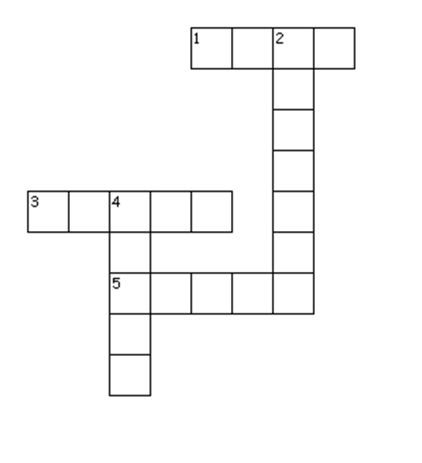
Doplň správně
vodorovně:
1. moudrý jako
3. peláší jako
5. chytrý jako
svisle:
2. má ráda oříšky
4. má na hlavě parohy

Slide 5
Řešení úkolu
1. moudrý jako sova
3. peláší jako zajíc
5. chytrý jako liška
2. veverka má ráda oříšky
4. jelen má na hlavě parohy

Slide 6
Citace ilustrace: www.office.microsoft.com

